Slide 1
Chapter 08. 플립플롭

Slide 2
NOR 래치회로와 NAND 래치회로의 동작을 이해하고 설명할 수 있다.
SR 플립플롭, D 플립플롭, JK 플립플롭, T 플립플롭의 동작을 구분하여 이해할 수 있다.
클록형 플립플롭, 에지 트리거 플립플롭, 주종형 플립플롭의 차이점을 설명할 수 있다.
비동기 입력의 동작을 이해하고 응용할 수 있다.
멀티바이브레이터의 종류 및 동작 특성을 이해하고 설계할 수 있다.
01. 기본적인 플립플롭 05. T 플립플롭
02. SR 플립플롭 06. 비동기 입력
03. D 플립플롭 07. 플립플롭의 동작 특성
04. JK 플립플롭 08. 멀티바이브레이터

Slide 3
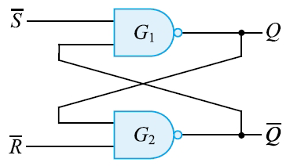
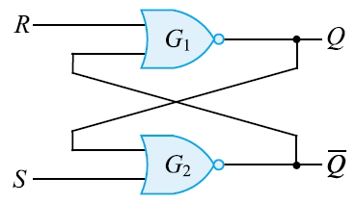
01 기본적인 플립플롭
  플립플롭(flip-flop)과 래치(latch)는 두 개의 안정된(bi-stable) 상태 중 하나를 가지는 1비트 기억소자
  플립플롭과 래치도 게이트로 구성되지만 조합논리회로와 달리 궤환(feed back)이 있다.
  래치회로는 근본적으로는 플립플롭과 유사한 기능을 수행
<NOR 래치회로>
<NAND 래치회로>

Slide 4
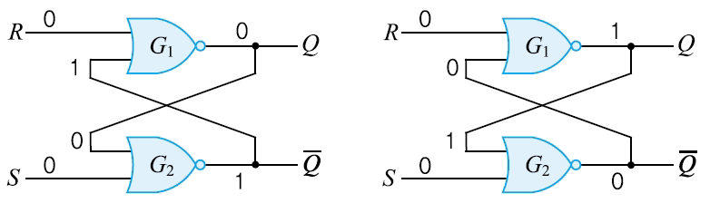
01 기본적인 플립플롭
1. NOR 게이트로 구성된 SR 래치
S R | Q(t+1)
0 0 0 1 1 0 1 1 | Q(t)(불변) 0 1 (부정)
A | B | F
0 0 1 1 | 0 1 0 1 | 1 0 0 0
<진리표>
<NOR 진리표>
(1) 일 때
☞ 출력은 현재상태 유지

Slide 5
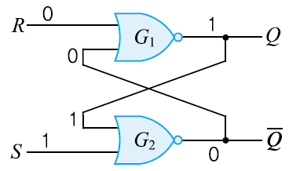

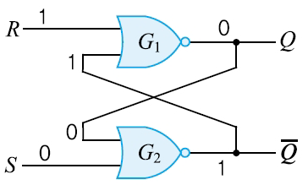
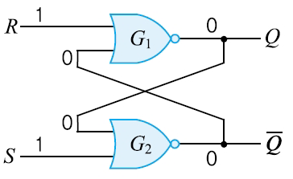
01 기본적인 플립플롭
(2) 일 때
(3) 일 때
☞ 출력 : Q =0
☞ 출력 : Q =1
(4) 일 때
☞ 출력 : 부정 (Q =0, $\overline{\text{Q}}$=0)

Slide 6
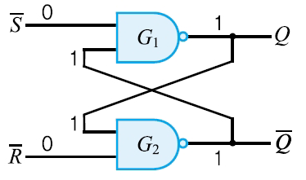

01 기본적인 플립플롭
2. NAND 게이트로 구성된 SR 래치
S R | Q(t+1)
0 0 0 1 1 0 1 1 | (부정) 1 0 Q(t)(불변)
A | B | F
0 0 1 1 | 0 1 0 1 | 1 1 1 0
<진리표>
<NAND 진리표>
(1) 일 때
☞ 출력 : 부정 (Q =1, $\overline{\text{Q}}$=1)

Slide 7
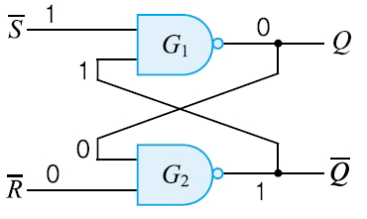
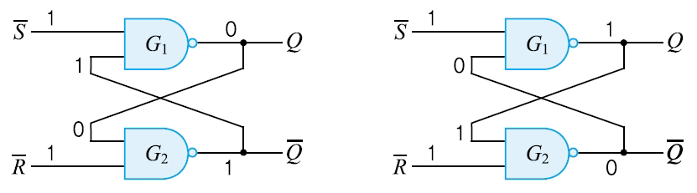
01 기본적인 플립플롭
(2) 일 때
(3) 일 때
☞ 출력 : Q =1
☞ 출력 : Q =0
(4) 일 때
☞ 출력은 현재상태 유지

Slide 8



01 기본적인 플립플롭
3. SR 래치의 응용 예
  래치 : 기계적인 스위치에서 일어나는 접점(contact)의 바운싱(bouncing) 영향을 제거하는데 사용
  바운싱 : 기계적인 스위치 내부에 존재하는 스프링의 탄성과 접점면의 불균일성 때문에 스위치를 개폐하는 경우 여러 번 붙었다가 떨어지는 현상
*풀-업 저항: R₁, R₂
<스위치 회로>
<래치를 부가한 스위치 회로>
<이상적인 출력>
<래치가 없을 때의 출력(Q)>
<래치가 있을 때의 출력(Q)>
<실제의 출력>

Slide 9
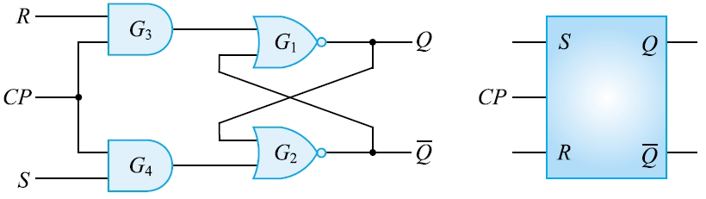
02 SR 플립플롭
1. 클록형 SR 플립플롭
CP=0이면 동작하지 않음
<회로도>
<논리기호>
CP=0인 경우 | S와 R의 입력에 관계없이 앞단의 AND 게이트 G₃과 G₄의 출력이 항상 0이므로 플립플롭의 출력은 불변
CP=1인 경우 | S와 R의 입력이 회로 후단의 NOR 게이트 G₁과 G₂의 입력으로 전달되어 앞에서 설명한 SR 래치와 같은 동작을 수행
* 클록형 SR 플립플롭을 Gated SR 래치라고도 한다.

Slide 10
02 SR 플립플롭
CP | S R | Q(t+1)
1 | 0 0 | Q(t)
1 | 0 1 | 0
1 | 1 0 | 1
1 | 1 1 | (부정)
Q(t) S R | Q(t+1)
0 0 0 | 0
0 0 1 | 0
0 1 0 | 1
0 1 1 | (부정)
1 0 0 | 1
1 0 1 | 0
1 1 0 | 1
1 1 1 | (부정)
<SR 플립플롭의 진리표>
<SR 플립플롭의 특성표>
특성 방정식
(characteristic equation)
* Q(t) : 현재 상태
* Q(t +1) : 다음 상태

Slide 11
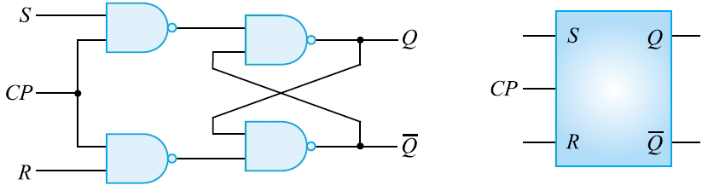
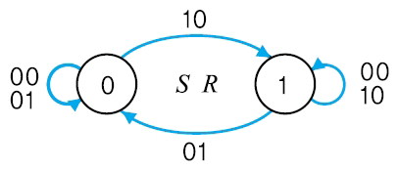
02 SR 플립플롭
<SR 플립플롭의 상태도>
클록형 SR 플립플롭(NAND형)
CP=0이면 동작하지 않음
<회로도>
<논리기호>

Slide 12
02 SR 플립플롭
2. 에지 트리거 SR 플립플롭
  클록형 SR 플립플롭은 클록펄스가 1인 상태에서 모든 동작이 수행
  플립플롭의 동작시간보다도 클록펄스의 지속시간이 길면 플립플롭은 여러 차례 동작이 수행되기 때문에 예측치 못한 동작을 할 여지가 충분
  에지 트리거(edge trigger)를 이용
  트리거 종류 : 레벨(level) 트리거, 에지(edge) 트리거
  클록형 플립플롭은 레벨 트리거로 동작
  에지 트리거는 플립플롭의 내부 구조를 바꾸어 클록이 0에서 1로 변하거나 1에서 0으로 변할 때의 순간에만 입력을 받아들이게 하는 방법

Slide 13
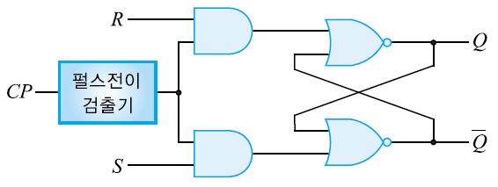
02 SR 플립플롭
에지 트리거 SR 플립플롭
  S와 R입력을 동기입력(synchronous input)이라 한다.
<논리회로도>
<상승에지 펄스전이검출기>
<하강에지 펄스전이검출기>

Slide 14
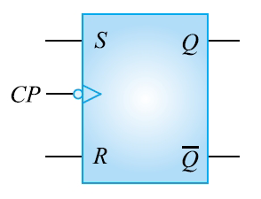
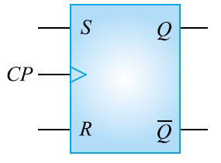
02 SR 플립플롭
에지 트리거 SR 플립플롭의 논리기호와 진리표
CP | S R | Q(t+1)
↑ | 0 0 | Q(t) (불변)
↑ | 0 1 | 0
↑ | 1 0 | 1
↑ | 1 1 | (부정)
<상승에지 트리거 SR 플립플롭>
CP | S R | Q(t+1)
↓ | 0 0 | Q(t) (불변)
↓ | 0 1 | 0
↓ | 1 0 | 1
↓ | 1 1 | (부정)
<하강에지 트리거 SR 플립플롭>

Slide 15
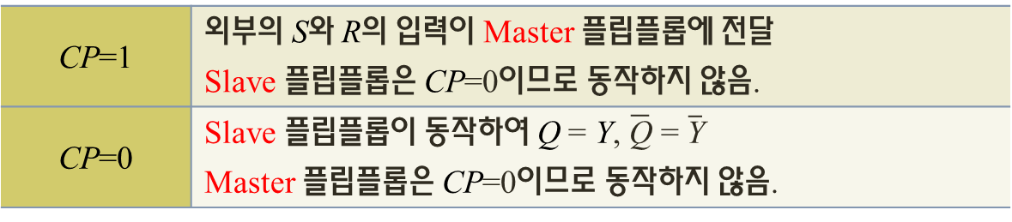
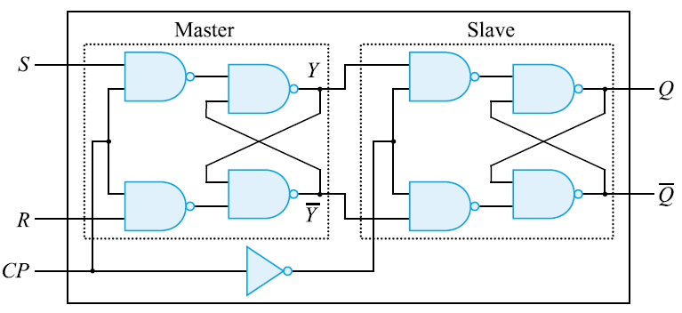
02 SR 플립플롭
3. 주종형 SR 플립플롭
  주종형(master-slave) 플립플롭 : 레벨 트리거링의 문제점을 해결하기 위한 Another Solution.
CP=1 | 외부의 S와 R의 입력이 Master 플립플롭에 전달 Slave 플립플롭은 CP=0이므로 동작하지 않음.
CP=0 | Slave 플립플롭이 동작하여 Q = Y, $\overline{\text{Q}}\text{ = }\overline{\text{Y}}$ Master 플립플롭은 CP=0이므로 동작하지 않음.

Slide 16
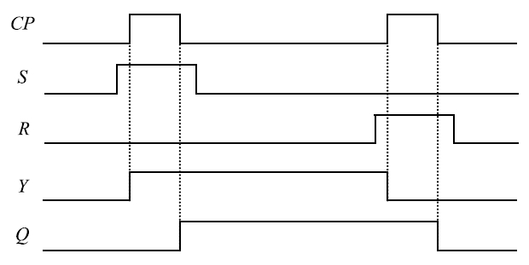
02 SR 플립플롭
  레이스(race) 현상
  플립플롭은 출력이 입력에 피드백되어 있으므로 클록의 레벨 폭이 플립플롭의 지연시간보다 크면 출력상태에 의해 입력상태가 바뀌고, 이로 인해 다시 출력상태가 바뀌어 플립플롭이 안정화되지 못하는 현상이다.
<주종형 SR 플립플롭의 파형도>

Slide 17
03 D 플립플롭
1. 클록형 D 플립플롭
  클록형 SR 플립플롭에서 원하지 않는 상태(S=R=1)를 제거하는 한 가지 방법
  클록형 D 플립플롭(Clocked D Flip-Flop)은 클록형 SR 플립플롭을 변형한 것
  입력신호 D가 CP에 동기되어 그대로 출력에 전달되는 특성을 가지고 있음
  D 플립플롭이라는 이름은 데이터(Data)를 전달하는 것과 지연(Delay)하는 역할에서 유래

Slide 18
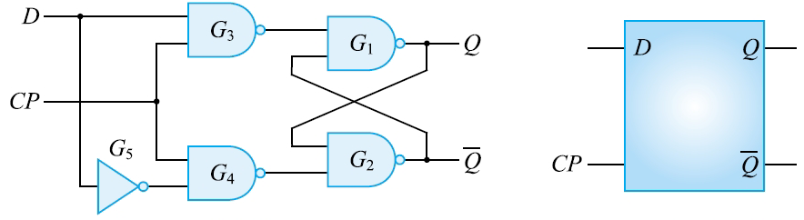
03 D 플립플롭
CP=0이면 동작하지 않음
<회로도>
<논리기호>
CP=1, D=1 | G₃의 출력은 0, G₄의 출력은 1이 된다. 따라서 SR 래치의 입력은 S=0, R=1이 되므로 결과적으로 Q=1을 얻는다.
CP=0, D=0 | G₃의 출력은 1, G₄의 출력은 0이 된다. 따라서 SR 래치의 입력은 S=1, R=0이 되므로 결과적으로 Q=0을 얻는다.

Slide 19
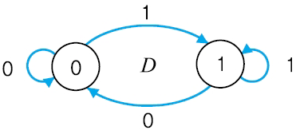
03 D 플립플롭
CP | D | Q(t+1)
1 | 0 | 0
1 | 1 | 1
<D 플립플롭의 진리표>
Q(t) | D | Q(t+1)
0 | 0 | 0
0 | 1 | 1
1 | 0 | 0
1 | 1 | 1
<D 플립플롭의 상태도>
<D 플립플롭의 특성표>
특성 방정식
(characteristic equation)
* Q(t) : 현재 상태
* Q(t +1) : 다음 상태

Slide 20
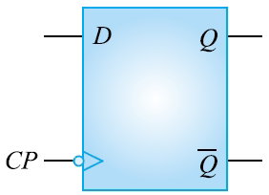
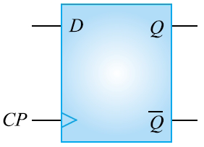
03 D 플립플롭
2. 에지 트리거 D 플립플롭
  클록형 D 플립플롭의 클록펄스 입력에 펄스전이검출기를 추가하여 구성
CP | D | Q(t+1)
↑ | 0 | 0
↑ | 1 | 1
<상승에지 트리거 D 플립플롭의 논리기호 및 진리표 >
CP | D | Q(t+1)
↓ | 0 | 0
↓ | 1 | 1
<하강에지 트리거 D 플립플롭의 논리기호 및 진리표>

Slide 21
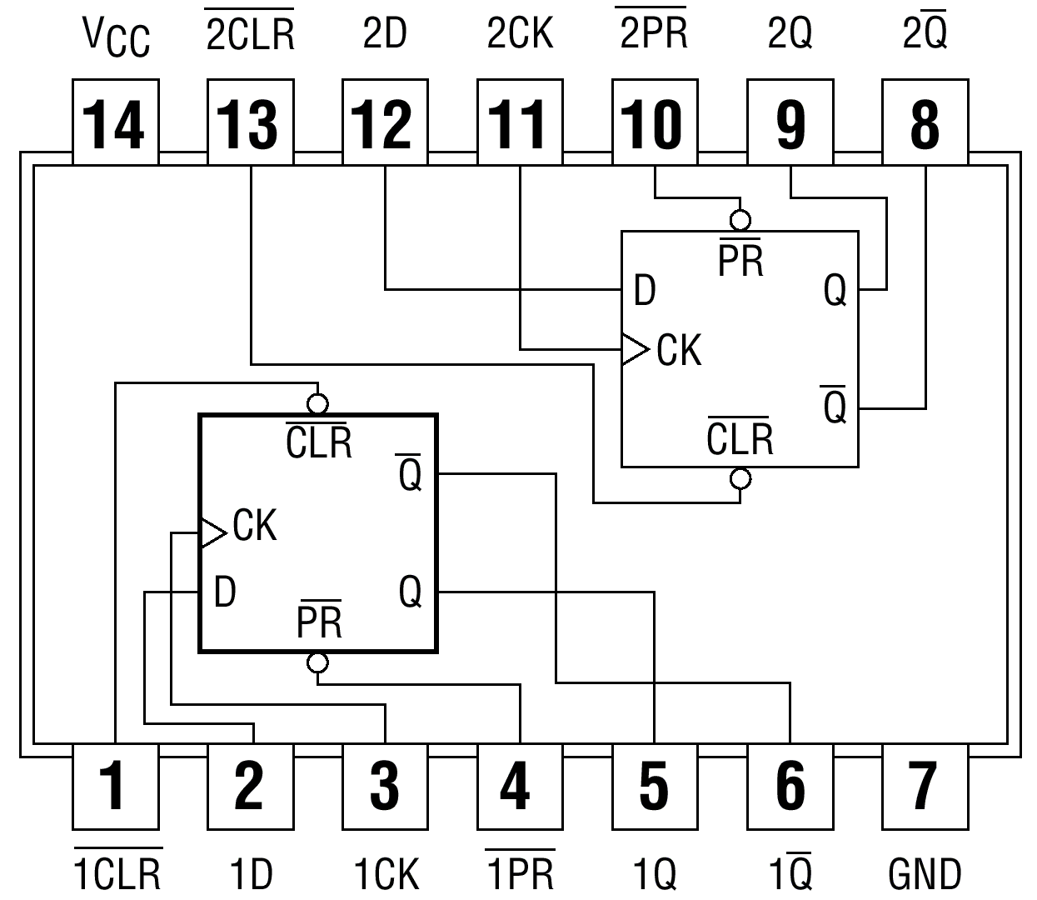

03 D 플립플롭
7474(Dual 상승에지 트리거 D 플립플롭)
  $\overline{\text{PR}}$ 과 $\overline{\text{CLR}}$ 은 active low이며 $\overline{\text{PR}}$=0이면 입력 D나 CP에 관계없이 Q=1로 되고 또한 $\overline{\text{CLR}}$=0이면 D나 CP에 관계없이 Q=0이 된다.
<7474 IC 핀 배치도>

Slide 22
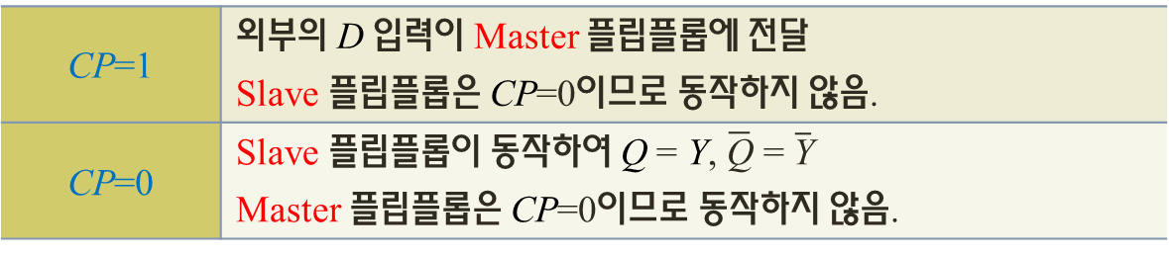
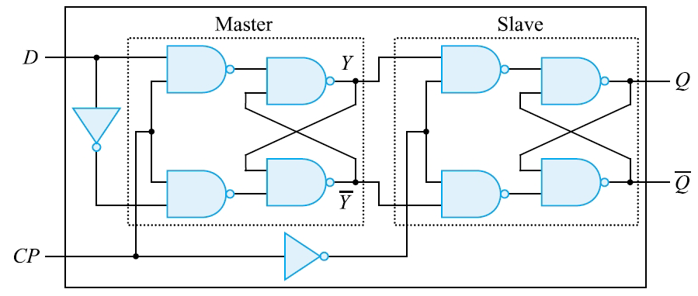
03 D 플립플롭
3. 주종형 D 플립플롭
  Master 플립플롭의 클록입력은 클록펄스가 그대로 입력되고, Slave 플립플롭 부분의 클록입력에는 반전된 클록펄스가 입력되도록 구성
CP=1 | 외부의 D 입력이 Master 플립플롭에 전달 Slave 플립플롭은 CP=0이므로 동작하지 않음.
CP=0 | Slave 플립플롭이 동작하여 Q = Y, $\overline{\text{Q}}\text{ = }\overline{\text{Y}}$ Master 플립플롭은 CP=0이므로 동작하지 않음.

Slide 23
04 JK 플립플롭
1. 클록형 JK 플립플롭
  JK 플립플롭은 SR 플립플롭에서 S=1, R=1인 경우 출력이 불안정한 상태가 되는 문제점을 개선하여 S=1, R=1에서도 동작하도록 개선한 회로
  JK 플립플롭의 J는 S(set)에, K는 R(reset)에 대응하는 입력
  J=1, K=1인 경우 JK 플립플롭의 출력은 이전 출력의 보수 상태로 변화
  JK 플립플롭은 플립플롭 중에서 가장 많이 사용되는 플립플롭이다.
    JK 플립플롭에서 J와 K의 어원에 대한 정확한 근거는 없으나, 미국의 물리학자 잭 킬비(Jack S.
    Kilby, 1923~2005)의 이름 이니셜이라는 설이 있다. Texas Instruments사의 엔지니어였던 잭
    킬비는 1958년 집적회로를 발명했고, 2000년에 노벨 물리학상을 수상했다.
    또 다른 설은 가장 흔한 미국 남녀 이름인 John과 Kate에서 따온 말이라고도 하지만 정확한 것은
    알려져 있지 않다.

Slide 24
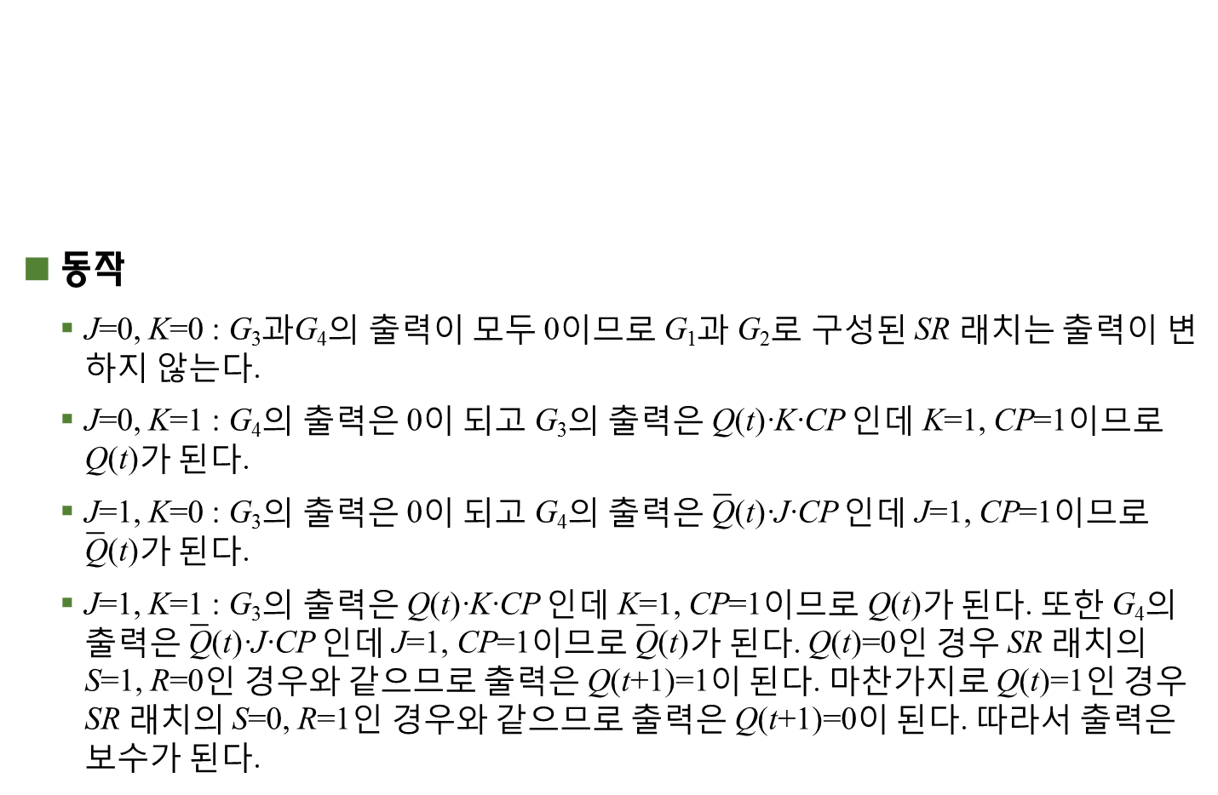
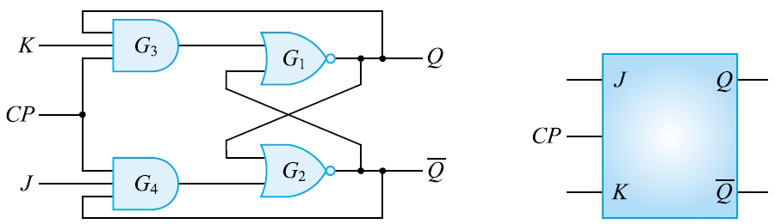
04 JK 플립플롭
동작
  J=0, K=0 : G₃과G₄의 출력이 모두 0이므로 G₁과 G₂로 구성된 SR 래치는 출력이 변하지 않는다.
  J=0, K=1 : G₄의 출력은 0이 되고 G₃의 출력은 Q(t)∙K∙CP 인데 K=1, CP=1이므로 Q(t)가 된다.
  J=1, K=0 : G₃의 출력은 0이 되고 G₄의 출력은 $\overline{\text{Q}}$(t)∙J∙CP 인데 J=1, CP=1이므로 $\overline{\text{Q}}$(t)가 된다.
  J=1, K=1 : G₃의 출력은 Q(t)∙K∙CP 인데 K=1, CP=1이므로 Q(t)가 된다. 또한 G₄의 출력은 $\overline{\text{Q}}$(t)∙J∙CP 인데 J=1, CP=1이므로 $\overline{\text{Q}}$(t)가 된다. Q(t)=0인 경우 SR 래치의 S=1, R=0인 경우와 같으므로 출력은 Q(t+1)=1이 된다. 마찬가지로 Q(t)=1인 경우 SR 래치의 S=0, R=1인 경우와 같으므로 출력은 Q(t+1)=0이 된다. 따라서 출력은 보수가 된다.
CP=0이면 동작하지 않음
<회로도>
<논리기호>

Slide 25
04 JK 플립플롭
Q(t) J K | Q(t+1)
0 0 0 | 0
0 0 1 | 0
0 1 0 | 1
0 1 1 | 1
1 0 0 | 1
1 0 1 | 0
1 1 0 | 1
1 1 1 | 0
CP | J K | Q(t+1)
1 | 0 0 | Q(t) (불변)
1 | 0 1 | 0
1 | 1 0 | 1
1 | 1 1 | (toggle)
<JK 플립플롭의 진리표>
<JK 플립플롭의 특성표>
특성 방정식
(characteristic equation)
* Q(t) : 현재 상태
* Q(t +1) : 다음 상태

Slide 26
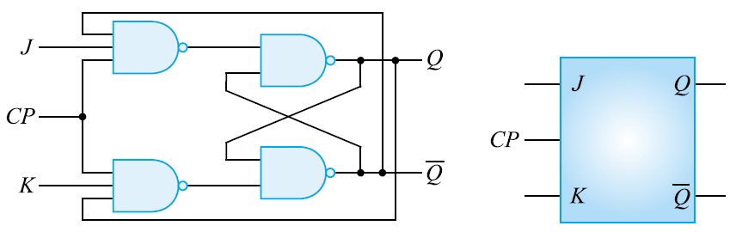
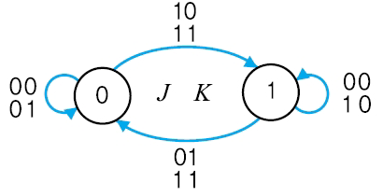
04 JK 플립플롭
<JK 플립플롭의 상태도>
<회로도>
<논리기호>
클록형 JK 플립플롭(NAND 게이트형)

Slide 27
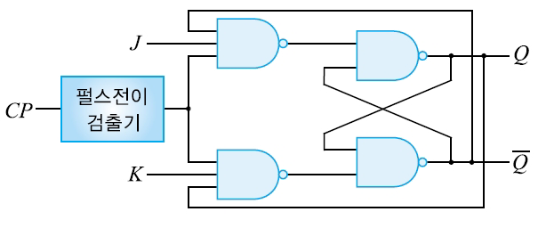
04 JK 플립플롭
2. 에지 트리거 JK 플립플롭
  클록형 JK 플립플롭의 클록펄스 입력에 펄스전이 검출기를 추가하여 구성
<에지 트리거 JK 플립플롭의 구조>

Slide 28
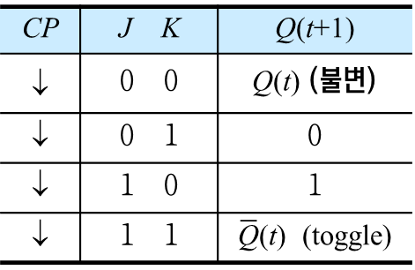
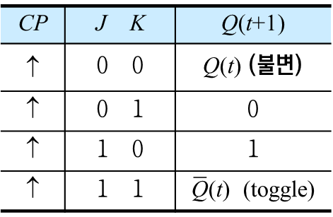
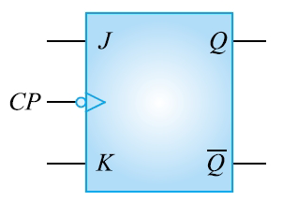
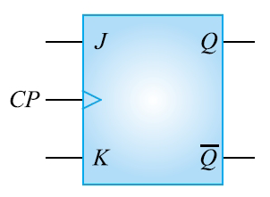
04 JK 플립플롭
에지 트리거 JK 플립플롭의 논리기호와 진리표
CP | J K | Q(t+1)
↑ | 0 0 | Q(t) (불변)
↑ | 0 1 | 0
↑ | 1 0 | 1
↑ | 1 1 | $\overline{\text{Q}}\text{(}\text{t}\text{)}$ (toggle)
<상승 에지 트리거 JK 플립플롭의 논리기호 및 진리표>
CP | J K | Q(t+1)
↓ | 0 0 | Q(t) (불변)
↓ | 0 1 | 0
↓ | 1 0 | 1
↓ | 1 1 | $\overline{\text{Q}}\text{(}\text{t}\text{)}$ (toggle)
<하강 에지 트리거 JK 플립플롭의 논리기호 및 진리표>

Slide 29
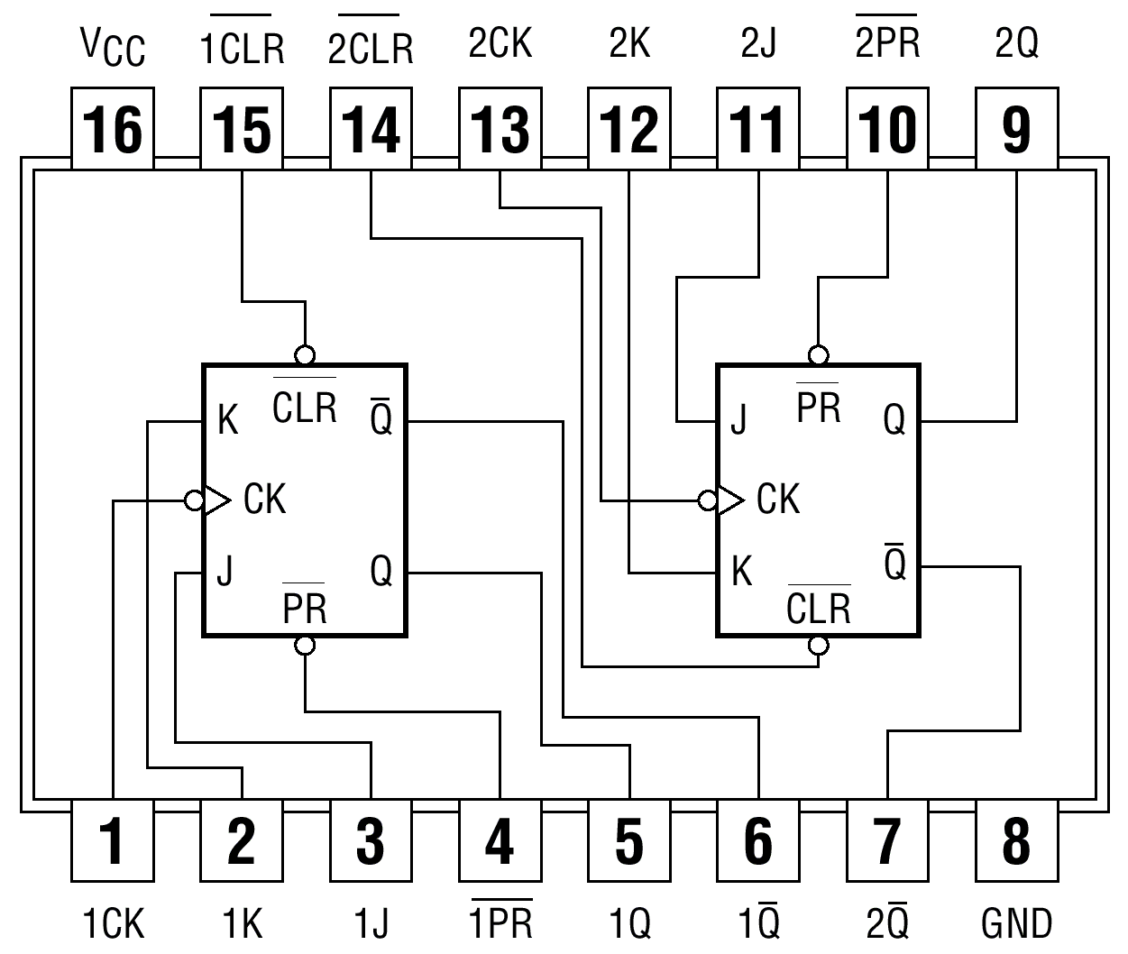

04 JK 플립플롭
74112(Dual 하강에지 트리거 JK 플립플롭)
  $\overline{\text{PR}}$과 $\overline{\text{CLR}}$은 active low이며 $\overline{\text{PR}}$=0으로 하면 입력 J, K, CP에 관계없이 Q=1로 되고 또한 $\overline{\text{CLR}}$ =0로 하면 J, K, CP에 관계없이 Q=0이 된다.
<74112 IC 핀 배치도>

Slide 30
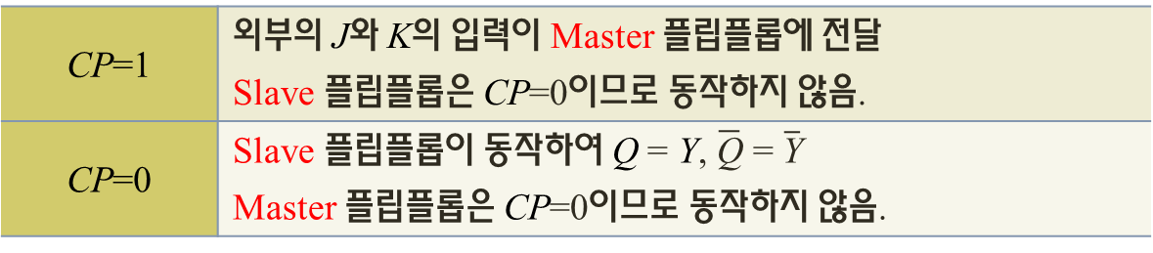
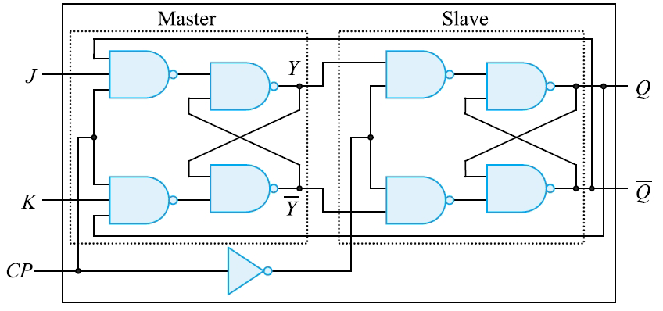
04 JK 플립플롭
3. 주종형 JK 플립플롭
  Master 플립플롭의 클록입력은 클록펄스가 그대로 입력되고, Slave 플립플롭 부분의 클록입력에는 반전된 클록펄스가 입력되도록 구성
CP=1 | 외부의 J와 K의 입력이 Master 플립플롭에 전달 Slave 플립플롭은 CP=0이므로 동작하지 않음.
CP=0 | Slave 플립플롭이 동작하여 Q = Y, $\overline{\text{Q}}\text{ = }\overline{\text{Y}}$ Master 플립플롭은 CP=0이므로 동작하지 않음.

Slide 31
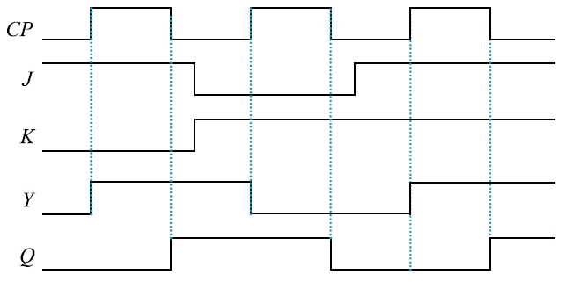
04 JK 플립플롭
<주종형 JK 플립플롭의 파형도>

Slide 32
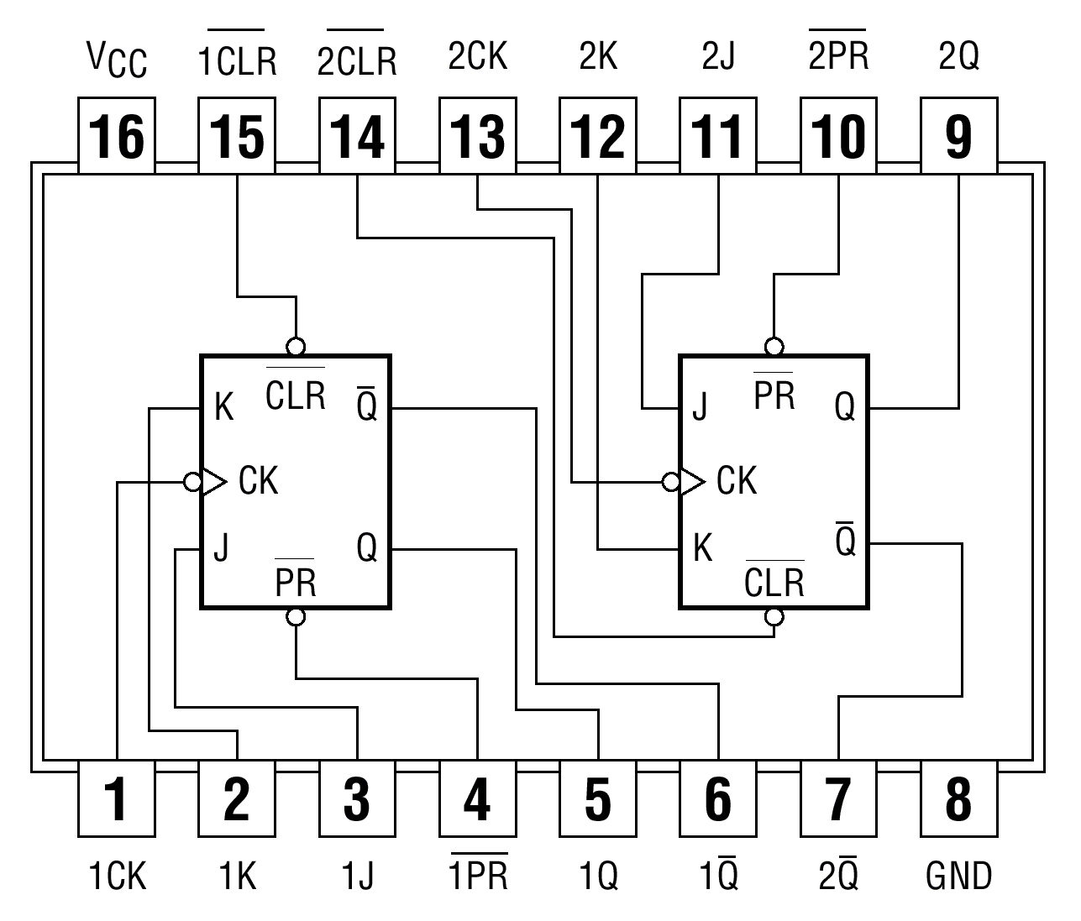

04 JK 플립플롭
7476(Dual 하강에지 트리거 주종형 JK 플립플롭)
  카운터 등에서 가장 널리 쓰이는 하강에지 트리거 주종형 JK 플립플롭이며, 2개가 하나의 패키지 안에 들어있다. 7474와 마찬가지로 비동기 입력인 $\overline{\text{PR}}$과 $\overline{\text{CLR}}$ 단자가 있다.
<7476의 핀 배치도>

Slide 33
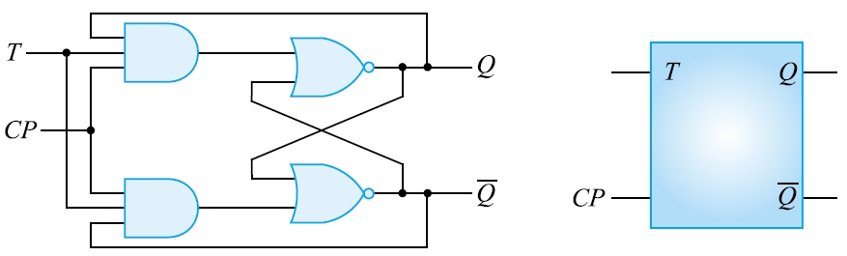
05 T 플립플롭
1. 클록형 T 플립플롭
  JK 플립플롭의 J와 K 입력을 묶어서 하나의 입력신호 T로 동작시키는 플립플롭
  JK 플립플롭의 동작에서 입력이 모두 0이거나 1인 경우만을 이용하는 플립플롭
  T 플립플롭의 입력 T=0이면, T 플립플롭은 J=0, K=0인 JK 플립플롭과 같이 동작하므로 출력은 변하지 않는다. T=1이면, J=1, K=1인 JK 플립플롭과 같이 동작하므로 출력은 보수가 된다.
<회로도>
<논리기호>

Slide 34
05 T 플립플롭
CP | T | Q(t+1)
1 | 0 | Q(t)
1 | 1
Q(t) | T | Q(t+1)
0 | 0 | 0
0 | 1 | 1
1 | 0 | 1
1 | 1 | 0
<T 플립플롭의 진리표>
<T 플립플롭의 특성표>
<T 플립플롭의 상태도>
* Q(t) : 현재 상태
* Q(t +1) : 다음 상태
특성 방정식
(characteristic equation)

Slide 35
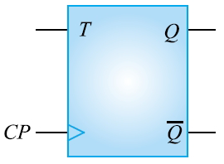
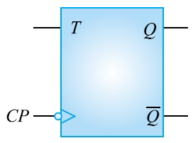
05 T 플립플롭
2. 에지 트리거 T 플립플롭
  클록형 T 플립플롭의 클록펄스 입력에 펄스 전이 검출기를 추가하여 구성
CP | T | Q(t+1)
↑ | 0 | Q(t)
↑ | 1
<상승에지 트리거 T 플립플롭>
CP | T | Q(t+1)
↓ | 0 | Q(t)
↓ | 1
<하강에지 트리거 T 플립플롭>

Slide 36
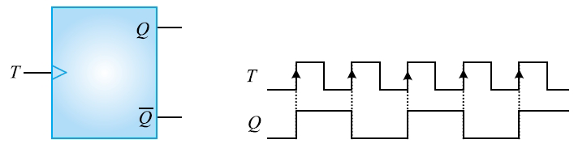
05 T 플립플롭
  에지 트리거 T 플립플롭은 T 입력은 논리 1 상태로 고정하고 CP에 클록펄스를 트리거 입력으로 사용하기도 한다. 이러한 경우 T 플립플롭은 클록펄스가 들어올 때마다 상태가 바뀌어지는 회로이다.
T 플립플롭을 구성하는 방법
<D 플립플롭을 이용>
<JK 플립플롭을 이용>

Slide 37

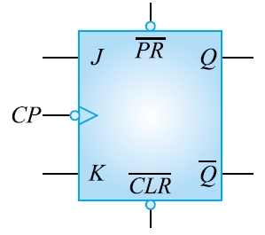
06 비동기 입력
  대부분의 플립플롭은 클록펄스에 의해서 플립플롭의 상태를 변화시킬 수 있는 동기입력이 있고, 클록펄스와 관계없이 비동기적으로 변화시킬 수 있는 비동기 입력인 preset( $\overline{\text{PR}}$ ) 입력과 clear( $\overline{\text{CLR}}$ ) 입력이 있다.
  비동기 입력들은 플립플롭의 초기조건을 결정하는 등 다방면으로 유용하게 사용
 |  | CP | J | K | Q
0 | 1 | × | × | × | 1
1 | 0 | × | × | × | 0
1 | 1 | ↓ | 0 | 0 | 변화 없음
1 | 1 | ↓ | 0 | 1 | 0
1 | 1 | ↓ | 1 | 0 | 1
1 | 1 | ↓ | 1 | 1 | toggle
Active low
<JK 플립플롭의 블록도와 진리표(비동기 입력을 가진 에지 트리거링)>

Slide 38
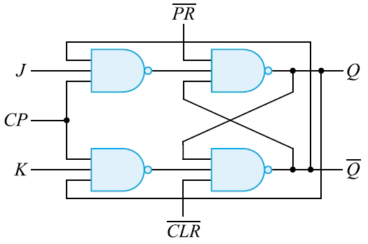
06 비동기 입력
<preset 입력과 clear 입력에 있는 JK 플립플롭의 논리회로>

Slide 39
07 플립플롭의 동작 특성
1. 전파지연시간(Propagation Delay Time)
  입력 신호가 가해진 후 출력에 변화가 일어날 때까지의 시간 간격
<클록펄스의 전파지연시간>
<Preset와 Clear에서의 전파지연시간>

Slide 40
07 플립플롭의 동작 특성
2. 설정 시간(Set-up Time)
  설정시간은 플립플롭의 입력신호가 플립플롭에서 안전하게 동작할 수 있도록 하는 시간
  CP의 상승에지 변이 전에 입력값은 일정 시간 동안 유지해야 함

Slide 41
07 플립플롭의 동작 특성
3. 보류 시간(Hold Time)
  보류 시간도 플립플롭이 신뢰성 있게 동작할 수 있도록 하는 시간
  CP가 상승에지 변이 이후에도 입력값이 변해서는 안 되는 일정한 시간

Slide 42
07 플립플롭의 동작 특성
4. 펄스 폭(Pulse Widths)
5. 최대 클록 주파수(Maximum Clock Frequency)
  최대 클록 주파수 (Maximum Clock Frequency)플립플롭의 동작속도를 결정하는 중요한 파라미터
  최대 클록 주파수는 플립플롭이 안전하게 동작할 수 있는 최대 주파수
  항상 최대 클록 주파수 이하에서 동작시켜야 한다.

Slide 43
07 플립플롭의 동작 특성
6. 전력 소모(Power Dissipation)
  플립플롭이 +5V DC 전원에서 동작하고 50mA의 전류가 흐르는 경우 전력 손실
  이와 같은 플립플롭이 10개로 구성된 디지털 시스템의 요구되는 전체 전력
  디지털 시스템에 공급되어야 하는 전류의 양.
전력소모 = DC 공급전압 × 평균 공급전류

Slide 44
07 플립플롭의 동작 특성
7. 기타 특성
  디지털 논리 게이트의 전기적 특성에 있는 잡음 여유도, 팬-아웃, 팬-인 등이 플립플롭에도 적용될 수 있다.
8. 플립플롭의 특성비교(Comparison of specific flip-flops)
Parameter (Times in ns) | TTL |  | CMOS
 | 7474 | 74LS112 | 74C74 | 74HC112
t_{s}(set-up) | 20 | 20 | 60 | 25
t_{h}(hold) | 5 | 0 | 0 | 0
t_{PHL}(from CLK to Q) | 40 | 24 | 200 | 31
t_{PLH}(from CLK to Q) | 25 | 16 | 200 | 31
t_{PHL}(from to Q) | 40 | 24 | 225 | 41
t_{PLH}(from to Q) | 25 | 16 | 225 | 41
t_{W}(L)(CLK LOW time) | 37 | 15 | 100 | 25
t_{W}(H)(CLK HIGH time) | 30 | 20 | 100 | 25
t_{W}(L)(at or ) | 30 | 15 | 60 | 25
f_{MAX}(in MHz) | 15 | 30 | 5 | 20

Slide 45
08 멀티바이브레이터
  멀티바이브레이터(multivibrator)는 디지털 시스템에서 매우 중요하게 사용되는 것 중의 하나
  기본적으로 두 개의 인버터(inverter)로 구성되어 있고 각각의 출력을 궤환(feedback)시켜서 서로 상대 인버터를 입력으로 한다.
  이와 같은 형태의 인버터는 한쪽 인버터의 출력이 0이면 다른 한쪽 인버터의 출력은 반드시 1이어서 동시에 같은 상태에 있을 수는 없다.
  멀티바이브레이터는 디지털 시스템에서 2진수를 저장하고, 펄스 수를 세며, 연산을 동기화하고 그 외 여러 가지 중요한 기능을 수행
  구성에 따른 멀티바이브레이터의 종류
    무안정 멀티바이브레이터(astable multivibrator, 구형파 발진기)
    단안정 멀티바이브레이터(monostable multivibrator, one-shot 멀티바이브레이터)
    쌍안정 멀티바이브레이터(bistable multivibrator, 플립플롭과 같음)

Slide 46
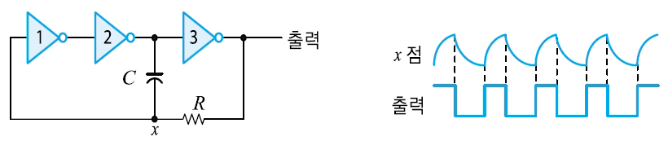
08 멀티바이브레이터
1. 무안정 멀티바이브레이터
  무안정(또는 비안정, 불안정) 멀티바이브레이터는 불안정한 두 가지 상태 High 또는 Low 상태를 가지며, 한 쪽 상태에 머무르지 못하고 두 상태를 왔다 갔다 하는 것으로서 일종의 발진기(oscillator)다.
  이것은 외부 입력 없이 스스로 주기적인 구형파를 발생시킨다.
NOT 게이트를 이용한 무안정 멀티바이브레이터 회로
<회로도>
<출력파형>
발진 주파수 :

Slide 47
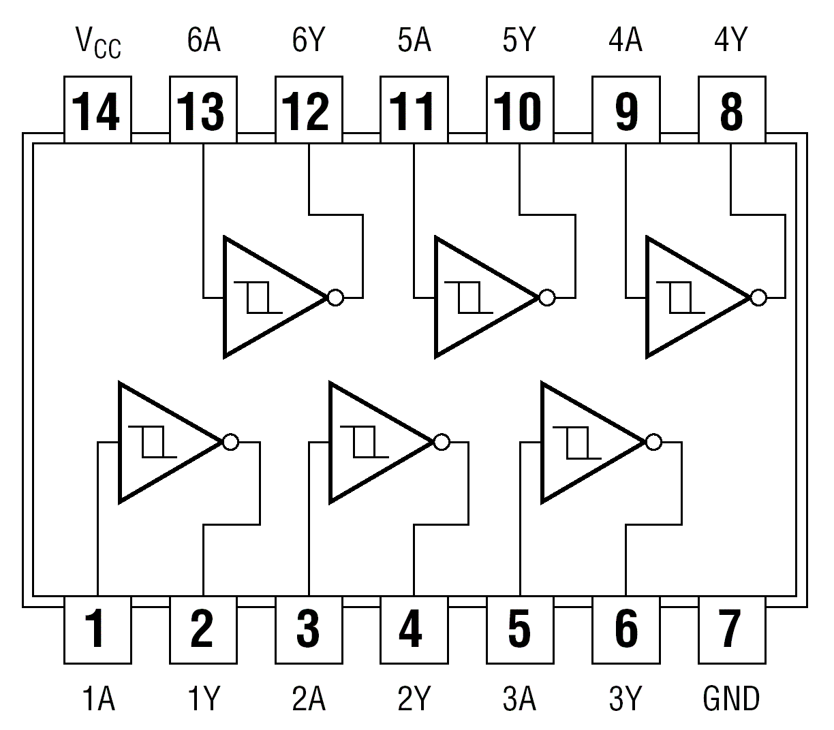
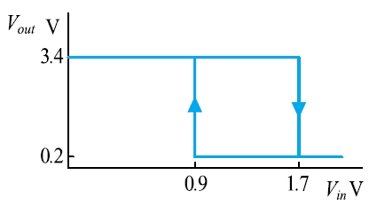
08 멀티바이브레이터
슈미트 트리거를 이용한 무안정 멀티바이브레이터 회로
  슈미트 트리거(Schmitt trigger)는 단안정 멀티바이브레이터라고 할 수 있다.
  구형파가 아닌 입력이 들어오더라도 구형파 출력을 얻을 수 있음
<핀 배치도>
<입출력 특성곡선>
74LS14 IC의 핀 배치도 및 입출력 특성

Slide 48
08 멀티바이브레이터
7414를 이용한 무안정 멀티바이브레이터 회로
  출력이 High 상태이면 커패시터 C는 저항 R을 통해서 충전된다. 입력전압이 UTL 이상으로 상승하면 출력은 Low 상태로 바뀌고 커패시터 C는 저항 R을 통해서 방전하기 시작한다. 입력전압이 LTL 미만으로 떨어지면 출력은 High 상태로 전환되며 다시 커패시터는 충전하기 시작한다.
발진 주파수 :
<회로도>
IC 종류 | k 값 | 비고
7414 | 0.8
74LS14 | 0.8
74HC14 | 1.2
<입출력 특성곡선>

Slide 49
08 멀티바이브레이터
무안정 멀티바이브레이터로 동작하는 타이머 555
  타이머 555는 구형파 발생 및 단안정 멀티바이브레이터로서 널리 사용
주파수 :
<타이머 555를 이용한 구형파 발생기>

Slide 50

08 멀티바이브레이터
수정 발진기
  보다 정확한 클럭 주파수를 얻기 위해서는 수정발진기를 이용
  부하와 클럭 발진기 사이에 인버터 3을 삽입한 이유는 발진주파수가 부하의 영향을 받지 않도록 하기 위함(버퍼역할)
<74LS04를 이용한 수정 발진기 회로>
<다른 형태의 수정 발진기 회로>

Slide 51

08 멀티바이브레이터
2. 단안정 멀티바이브레이터
  단안정(one-shot) 멀티바이브레이터는 입력에 트리거 신호(짧은 펄스)가 가해질 때마다 일정한 폭을 갖는 하나의 구형 펄스를 발생시키는 회로
  트리거 신호에 의하여 일단 준 안정상태(quasi-stable)를 유지하다가 곧 안정된 상태로 복귀
  단안정 멀티바이브레이터의 종류
    retriggerable 단안정 회로(74122, 74123)
    non-retriggerable 단안정 회로(74121, 74221)
<단안정 멀티바이브레이터 동작 개념도>

Slide 52
08 멀티바이브레이터
IC 74121
  non-retriggerable 단안정 회로인 74121은 입력측에 NAND 및 AND 게이트를 내장함으로써 다양한 기능을 실현한 IC
출력 펄스의 폭 :
<회로도>
<상승에지 트리거링>
<하강에지 트리거링>
74121 동작 회로도 및 입출력 파형

Slide 53
08 멀티바이브레이터
IC 74123
  non-retriggerable 단안정 회로인 74123은 하나의 IC 속에 2개의 단안정 멀티바이브레이터 회로가 있다.
출력 펄스의 폭 :
<회로도>
<상승에지 트리거링>
<하강에지 트리거링>
74123 동작 회로도 및 입출력 파형

Slide 54
08 멀티바이브레이터
단안정 멀티바이브레이터로 동작하는 타이머 555
  타이머 555는 non-retriggerable 단안정 멀티바이브레이터로 사용 가능
출력 펄스의 폭 :
<타이머 555를 단안정 멀티바이브레이터로 동작 하는 경우>

